Slide 1
Lecture 12 Unbounded Arrays 第12讲 无界数组
华中科技大学计算机学院
李开

Slide 2
1 引言
数组对指定元素的访问是O(1)，但数组需在定义时确定大小；链表具有很好的可扩展性，但访问数据的时间是O(n)。无界数组兼具二者优点。
计算思维：再次讨论了数据结构不变量和接口；
算法和数据结构：分摊分析，这是一种对数据结构上的操作序列进行推理的特殊方法;
编程：介绍无界数组及其上的操作。

Slide 3
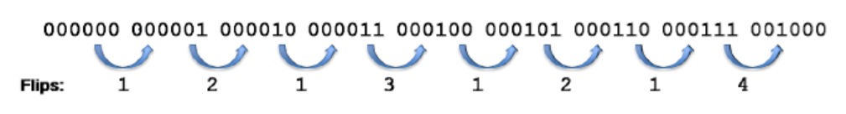
2 n位计数器
以二进制计数器为例来说明分摊分析：每次增加1。如果我们必须单独翻转每个比特，翻转n个比特需要O(n)时间。
显然，如果我们有一个n位计数器，单次递增操作的最坏情况运行时间是 O(n)。
但这是否意味着k次操作，最坏情况是O(kn)?

Slide 4
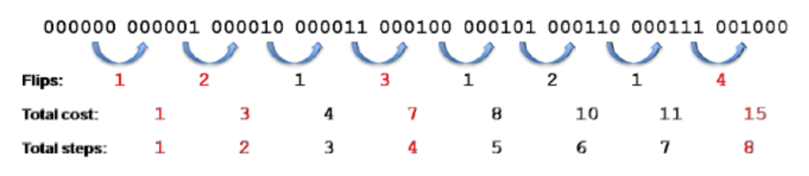
2 n位计数器(续)
不必O(kn)！让我们再仔细看看，我们必须执行的操作中，我们认为最昂贵(代价最大)操作的情况：
我们观察到两件事：1.随着时间的推移，最昂贵的操作会越来越稀少；2.每当我们在步骤k遇到到目前为止代价最高的操作时，包括该操作在内的所有操作的总成本为2k-1；
我们能把这个推理扩展到执行k次操作的总成本永远不会超过2k吗？

Slide 5
2 n位计数器(续)
每当进行这种分析时，我们经常拿银行存款来打比方。
如果用带小数的存款账户来考虑这个问题，将很难表述清楚，所以当以此打比方时，我们通常用代币代表一个抽象的成本概念。
我们可以用一个代币来支付一个特定操作的费用：在这里，代表翻转一位的常量时间操作。

Slide 6
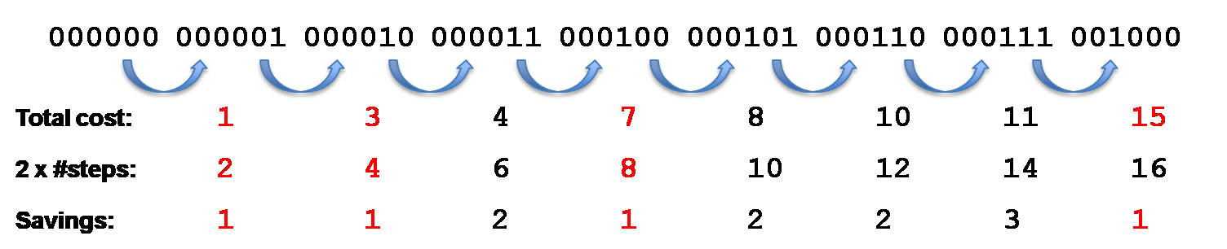
2 n位计数器(续)
如果我们每次增加1时都给两个代币，如果有多余的代币则存入储蓄账户，那么我们会看到，每次代价最大的操作之后，我们的储蓄账户还剩 1 个代币。我们的储蓄账户的代币似乎永远不会用完！
这是很好的证据，但仍然不是证明。为了提供类似证明的东西，同先前一样，我们需要讨论不变量。

Slide 7
2 n位计数器(续)
我们可以看到一个非常有用的不变量：位中1的数量总是与我们储蓄账户中的数字相匹配！
这一观察结果使我们得出了在本课执行摊销分析时使用的最后一个技巧：我们将计数器中的每个1与一个令牌相关联，作为元数据结构不变量的一部分。像普通的数据结构不变量一样，这个元数据数据结构不变量应该在对数据结构执行操作之前和之后保持不变。与普通的数据结构不变量不同，它不是在代码中捕获的——它只存在于我们的脑海中。

Slide 8
3 用数据结构不变量做分摊分析
每当计数器增加1时，我们总是将m个（m≥0）低位1翻转为 0，然后我们将1个0翻转为1（除非计数器中的位已用完）。
例如：10010011 -> 10010100
无论有多少个低位1，这些低位的翻转都是由与这些位相关联的代币支付的。然后，因为我们每次执行加1时总是获得 2个代币，所以这些代币中的一个可用于将最低位的0翻转为 1，而另一个代币可与新的1相关联，以确保数据结构不变量被保持。

Slide 9
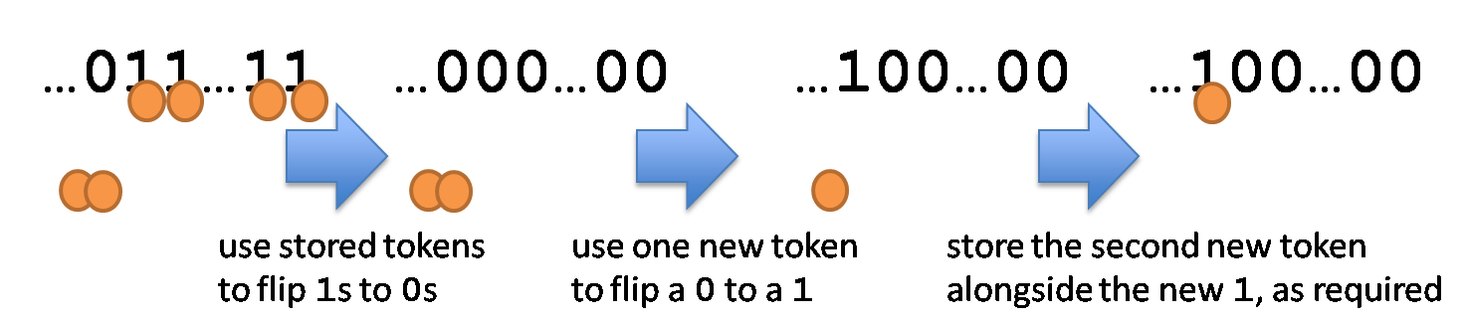
3 用数据结构不变量做分摊分析(续)
好吧，并非每次：如果计数器限制为n位，并且它们都是1，那么我们会将所有位翻转为0。在这种情况下，我们可以丢弃或忽视我们的两个新代币，因为我们可以在不需要两个新代币的情况下恢复数据结构不变性。在会计或银行看来，当这种情况发生时，我们发现，我们的储蓄账户现在有一些我们永远用不上的额外储蓄。

Slide 10
3 用数据结构不变量做分摊分析(续)
现在我们已经将关于储蓄量的业务推理重新表述为始终由加1操作保持的数据结构不变量，我们可以放心地说，每次计数器加1时，只给两个代币就足够了。这意味着n位计数器依次进行k次加1，从计数器全为零开始，将花费O(k)的时间。
我们也可以说每个操作的分摊运行时间为2个位翻转，这意味着每个操作的分摊成本在O(1)内。对于计数器的加1操作，在O(1)中的分摊运行时间和在 O(n) 中的最坏情况运行时间并不矛盾。

Slide 11
3 用数据结构不变量做分摊分析(续)
总而言之：要讨论数据结构上操作的分摊运行时间（或更一般地说，分摊成本），我们：
1. 发明一种代币的概念，它代表我们感兴趣的资源（通常是时间——在我们的示例中，每次翻转一个位都会花费一个代币）；
2. 对于数据结构的任何实例，指定需要保留多少代币作为数据结构不变量的一部分（在我们的示例中，每个 1 一个代币）；

Slide 12
3 用数据结构不变量做分摊分析(续)
3. 为我们可能在数据结构上执行的每个操作分配一个以代币为单位的分摊成本（在我们的示例中，每次加1，花两个代币）；
4. 证明，对于我们可能对数据结构执行的任何操作，分摊成本加上作为数据结构不变量的一部分保留的代币足以恢复数据结构不变量。

Slide 13
3 用数据结构不变量做分摊分析(续)
该分析证明，对于数据结构上的任何操作序列，该操作序列的累积成本将小于或等于这些操作的分摊成本之和。 即使该序列中的某些操作成本高（运行时间长），至少会由其他成本低的操作（运行时间短）来支付。
这种形式的分摊分析有时被称为潜能法。 它是一种强大的数学技术，但我们只会将它用于本课程中相对简单的示例。

Slide 14
4 分摊分析意味着什么
当然，代币不是真实的东西！它们是我们感兴趣的实际资源的替代品。通常，我们关心的资源是时间，因此我们将代币与我们必须对数据结构执行的（通常是常数时间）操作相匹配。在计数器示例中，我们可能将计数器存储为一个布尔值数组，在这种情况下，将需要一个常数时间的数组写入来翻转计数器中的一个位。（代币也将对应于我们接下来考虑的无界数组示例中的数组写入操作）
我们进行分摊分析是为了证明早期的廉价操作足以支付以后发生的任何昂贵的操作。摊销分析没有不确定性：我们知道，如果算总时间，就好像每次计数器加1，需要两次翻转，我们永远不会低估计算的总成本。

Slide 15
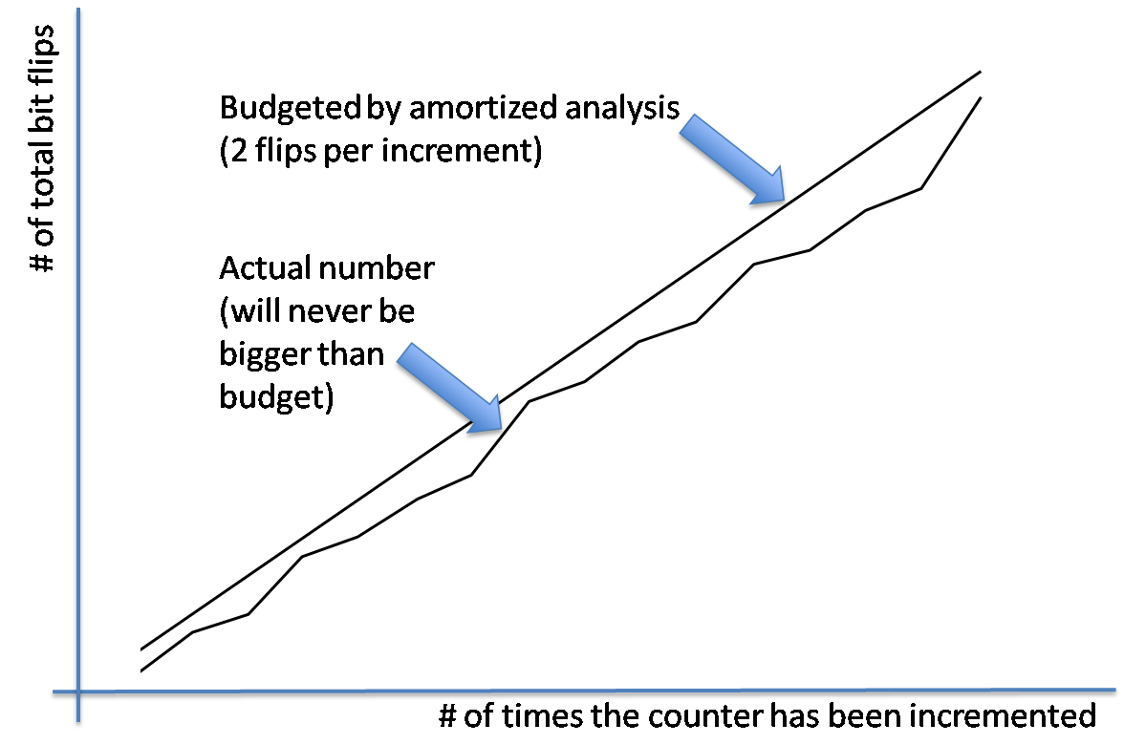
4 分摊分析意味着什么(续)
这与快速排序的平均情况分析不同，我们知道有时排序的总成本可能高于预期（如果我们在随机关键点选择中不走运）。在我们的摊销分析中没有运气：我们知道k 次加1的总成本在O(k) 中，尽管单次加1操作在最坏情况下成本是 O(n) 位翻转。

Slide 16
5 无界数组
前面的作业中，要求阅读一些文件，例如莎士比亚全集、拼字游戏玩家词典或从Twitter收集到的匿名推文。
当读取文件时，我们希望使用什么样的数据结构来存放？
在作业的后面部分，我们想要查找单词，也许要对它们进行排序，所以很自然地想要使用一个字符串数组，每个字符串构成一个单词。
问题是，在开始读取前，我们不知道文件中有多少单词，所以我们无法分配正确大小的数组！

Slide 17
5 无界数组(续)
// typedef ______* uba_t;
int uba_len(uba_t A)
/*@requires A != NULL; @*/
/*@ensures \result >= 0; @*/ ;
uba_t uba_new(int size)
/*@requires 0 <= size; @*/
/*@ensures \result != NULL; @*/
/*@ensures uba_len(\result) == size; @*/;

Slide 18
5 无界数组(续)
string uba_get(uba_t A, int i)
/*@requires A != NULL; @*/
/*@requires 0 <= i && i < uba_len(A); @*/;
void uba_set(uba_t A, int i, string x)
/*@requires A != NULL; @*/
/*@requires 0 <= i && i < uba_len(A); @*/;

Slide 19
5 无界数组(续)
void uba_add(uba* A, string x)
/*@requires A != NULL; @*/;
string uba_rem(uba* A)
/*@requires A != NULL; @*/
/*@requires 0 < uba_len(A); @*/;
我们想给这个扩展数组接口中的所有操作一个O(1)的运行时间。给uba_add(A, x) 一个最坏情况下 O(1) 的运行时间是不切实际的，但我们可以证明可以给函数一个 O(1) 的分摊运行时间。

Slide 20
6 实现无界数组
typedef struct uba_header uba;
struct uba_header {
int size; /* 0 <= size && size < limit */
int limit; /* 0 < limit */
string[] data; /* \length(data) == limit */
};
typedef uba * uba_t;

Slide 21
6 实现无界数组(续)
int uba_len(uba* A)
//@requires is_uba(A);
//@ensures 0 <= \result && \result <= \length(A->data);
{
return A->size;
}

Slide 22
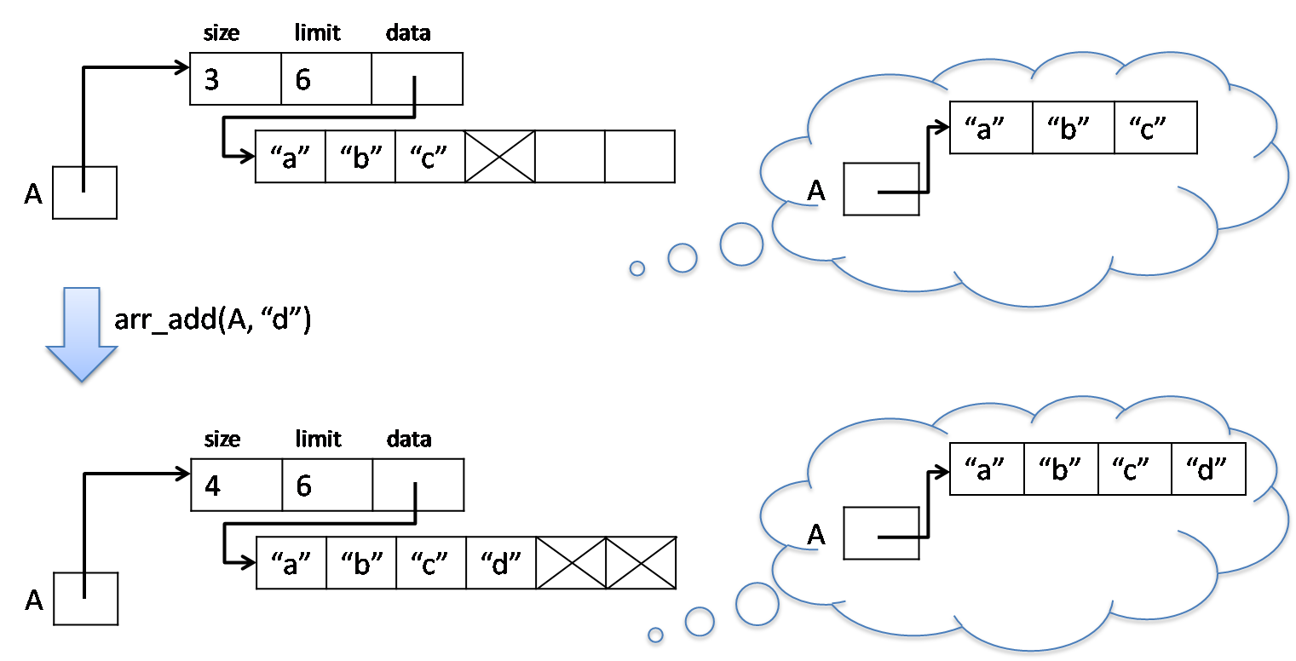
6 实现无界数组(续)
如果我们预留了足够的额外空间，那么大多数时候我们需要使用uba_add将新元素追加到数组的末尾，我们可以通过增加size字段并将新元素放入已经分配的数据数组中的单元格。

Slide 23
6 实现无界数组(续)
bool is_uba_expected_length(string[] A, int limit) {
//@assert \length(A) == limit;
return true;
}
bool is_uba(uba* A) {
return A != NULL
&& is_arr_expected_length(A->data, A->limit)
&& 0 <= A->size && A->size < A->limit;
}

Slide 24
6 实现无界数组(续)
void uba_add(uba* A, string x)
//@requires is_uba(A);
//@ensures is_uba(A);
{
A->data[A->size] = x;
(A->size)++;
uba_resize(A);
}

Slide 25
6 实现无界数组(续)
void uba_resize(uba* A)
//@requires A != NULL && \length(A->data) == A->limit;
//@requires 0 < A->size && A->size <= A->limit;
//@ensures is_uba(A);
{
if (A->size == A->limit) {
assert(A->limit <= int_max() / 2); // Can’t handle bigger
A->limit = A->size * 2;
} else {
return;
}
//@assert 0 <= A->size && A->size < A->limit;
string[] B = alloc_array(string, A->limit);
for (int i = 0; i < A->size; i++)
//@loop_invariant 0 <= i && i <= A->size;
{
B[i] = A->data[i];
}
A->data = B;
}

Slide 26
7 无界数组的分摊分析
每当我们调整数组大小时，将数组的limit加倍允许我们进行摊销分析，得出每个uba_add 操作的摊销成本为 3 次数组写入。因为数组写入是我们的主要成本，所以我们假定一个代币允许我们一次写入数组操作。
以下是分析的工作原理：我们对于代币的数据结构不变性是，每当我们在数组的后半部分使用一个单元格时，我们需要在该单元格旁边存储两个代币。 然后我们将三个代币的摊销成本分配给uba_add操作。对uba_add的每次调用都使用一个代币将一个元素写入数组； 如果该新元素位于数组的后半部分，我们将两个代币存储在新使用的单元格旁边。因此，为每个uba_add 操作预算三个代币就足以在不导致数组完全填满的情况下保持数据结构不变。

Slide 27
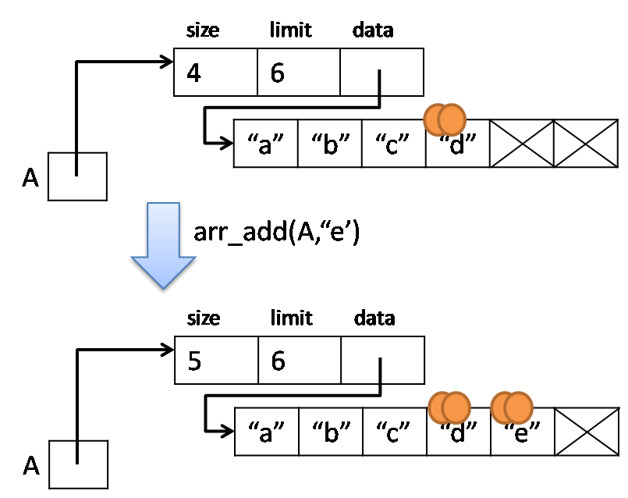
7 无界数组的分摊分析(续)

Slide 28
7 无界数组的分摊分析(续)
在完全填满数组的情况下，我们需要将旧数组中的每个元素复制到一个新的更大的数组中，以保持数据结构不变式：
A->size < A->limit
这需要对旧数组中的每个元素进行一次写入。 我们可以为这些写入中的每一个付费，因为我们在旧数组的一半中存储了两个代币——这恰好等于旧数组中的每个单元格都有一个代币 。

Slide 29
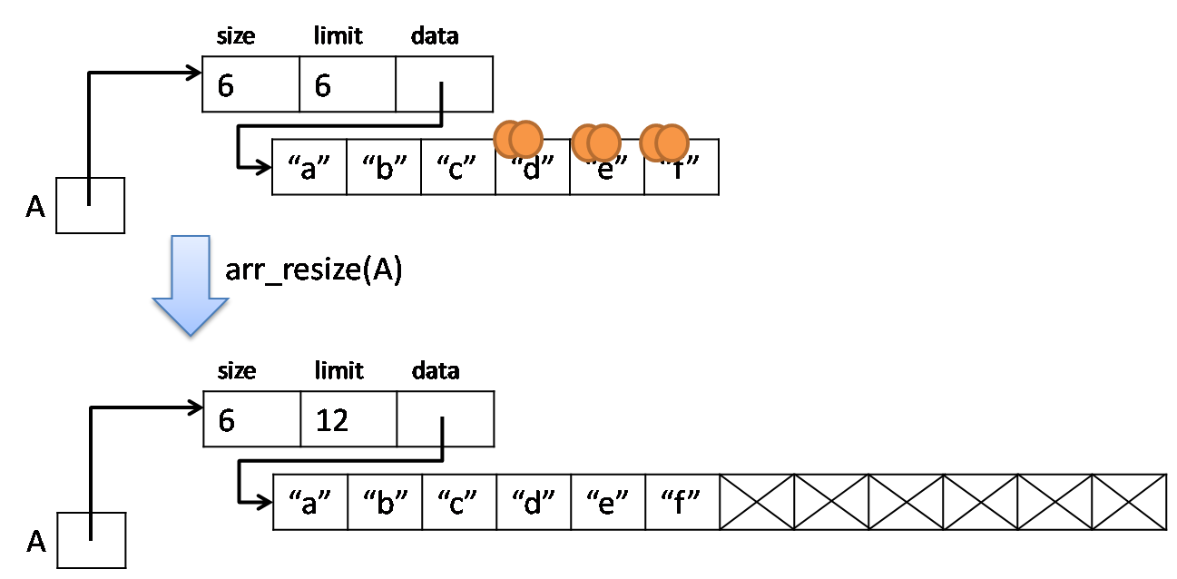
7 无界数组的分摊分析(续)
调整大小后，正好一半的数组是满的，所以代币的数据结构不变量不需要我们保留任何代币。 这意味着在这种情况下也保持了数据结构不变量。
这确立了uba_add 的分摊成本是三个数组写入。 我们在做uba_add 的过程中做了一些不是数组写入的事情，但是成本主要是由数组写入决定的，所以这给出了（分摊）成本是O (1)。

Slide 30
8 缩小数组
在上面的示例中，我们只是重新调整了数组的大小以使其更大。我们还可以在uba_rem函数中调用uba_resize(A)，并允许该函数使数组变大或变小。
string uba_rem(uba* A)
//@requires is_uba(A);
//@requires 0 < uba_len(A);
//@ensures is_uba(A);
{
(A->size)--;
string x = A->data[A->size];
uba_resize(A);
return x;
}

Slide 31
8 缩小数组(续)
如果我们希望uba_rem采用分摊的常数时间，那么只要A不到半满，就无法调整数组的大小。正好半满的数组没有保留任何代币，因此在这种情况下，不可能为将数组大小减半而付费。为了成功达到常数时间摊销成本，最简单的做法是仅在数组不足四分之一满时调整数组大小。如果我们做出这个改变，就得在数据结构不变量中体现出来，要求 A->size 在 [A->limit/4, A->limit) 范围内，而不是我们之前要求的在 [0, A-> limit）范围内。
为了证明这个删除操作具有正确的分摊成本，我们必须扩展我们的数据结构不变量，以便为数组左半部分中的每个未使用单元存储代币。 （参见下面的练习。）
一旦我们这样做了，我们可以得出结论，我们在无界数组上执行的任何有效的 n 个操作序列（uba_add 或 uba_rem）花费时间都将在 O(n) 中，即使其中某些操作可能需要时间与数组的当前长度成正比。

Slide 32
思考题：
练习 1. 如果我们只添加元素到一个无界数组，那么我们永远不会有少于半满的数组。如果我们希望uba_rem能够使数组更小，我们需要在数组不到半满时保留代币，而不仅仅是当数组超过半满时。我们需要的精确数据结构不变量是什么？每个uba_rem操作我们需要（至少）多少个代币才能保持它？ uba_rem的最终摊销成本（以数组写入次数计）是多少？
练习 2. 如果我们还说我们需要n个代币来分配一个大小为n 的数组，那么uba_new函数显然会具有 2n∈O(n) 的成本（分摊和最坏情况）。我们需要为每个uba_add 和uba_rem 操作预算多少代币，以证明这些操作需要常数的分摊代币数量？

Slide 33
练习 3. 如果我们将数组的大小增加 50% 而不是 100%，我们的摊销分析将如何变化？如果我们将其提高 300% 会怎样？允许你有一个分数代币的成本。
练习 4. 当从无界数组中删除元素时，如果limit严重超过其size，我们会调整limit。即当L->size < L->limit/4时。您的第一直觉可能是在 L->size < L->limit/2 时已经缩小了数组。我们已经通过示例论证了为什么这不会为我们提供一系列 n 操作的常数摊销成本 O(n)。我们还概述了为什么 L->size < L->limit/4 给出了正确的摊销成本的论证。在该论证的哪一步，您会注意到 L->size < L->limit/2 是错误的选择？

